Slide 1
t-Distributed Stochastic Neighbor Embedding
(t-SNE)
Aguilar Enriquez Paul Sebastian
Universidad Nacional Autónoma de México
Facultad de Ingeniería
Reconocimiento de Patrones
2020-1

Slide 2
Pa’ los compas,
Incrustación estocástica de vecinos distribuidos (y corregidos) en t
Aguilar Enriquez Paul Sebastian
Universidad Nacional Autónoma de México
Facultad de Ingeniería
Reconocimiento de Patrones
2020-1

Slide 3
t-SNE
t-SNE es una técnica para reducción de dimensionalidad, utilizada principalmente para visualización de datos.
Se propuso por primera vez en 2008 por Laurens van der Maaten y Geoffrey Hinton.
Se le ha dado seguimiento en varias publicaciones de los mismos autores:
L.J.P. van der Maaten. Accelerating t-SNE using Tree-Based Algorithms. Journal of Machine Learning Research 15(Oct):3221-3245, 2014.
L.J.P. van der Maaten and G.E. Hinton. Visualizing Non-Metric Similarities in Multiple Maps. Machine Learning 87(1):33-55, 2012.
L.J.P. van der Maaten. Learning a Parametric Embedding by Preserving Local Structure. In Proceedings of the Twelfth International Conference on Artificial Intelligence & Statistics (AI-STATS), JMLR W&CP 5:384-391, 2009.
L.J.P. van der Maaten and G.E. Hinton. Visualizing High-Dimensional Data Using t-SNE. Journal of Machine Learning Research 9(Nov):2579-2605, 2008.

Slide 4
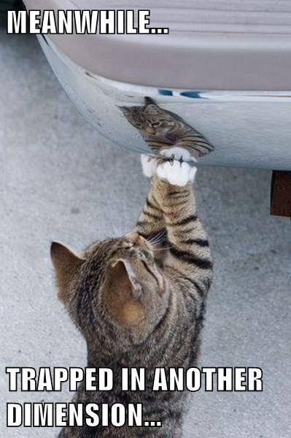
Curse of dimensionality
También conocida como Efecto Hughes.
Fenómenos que surgen al analizar y organizar datos de espacios de múltiples dimensiones.
Cuando aumenta la dimensionalidad, el volumen del espacio aumenta exponencialmente haciendo que los datos disponibles se vuelvan dispersos.

Slide 5
Curse of dimensionality
La dispersión es un problema para cualquier método que requiera significación estadística.
Entender o explorar la relación entre características (features) para dataset’s con “muchas” características puede ser bastante complicado.
Gran cantidad de características puede afectar el desempeño de un modelo de aprendizaje máquina o generar overfitting.

Slide 6
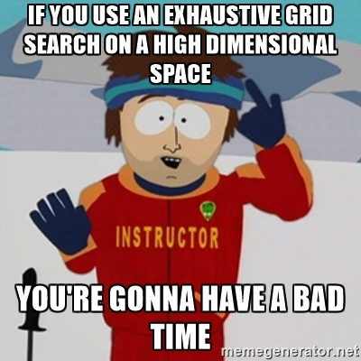
Reducción de la dimensionalidad
Es el proceso de reducir el número de variables aleatorias a considerar obteniendo un conjunto de variables principales (que sean representativas).
Al reducir las dimensiones del espacio de características existen menos relaciones a considerar que pueden ser exploradas y visualizadas fácilmente.

Slide 7
Reducción de la dimensionalidad
Esto se puede lograr mediante:
Eliminación de características, pero implica pérdida de información.
Selección de características, tomamos las más descriptivas, pero también implica pérdida de información.
Extracción de características, básicamente combinamos características para generar unas más descriptivas.

Slide 8
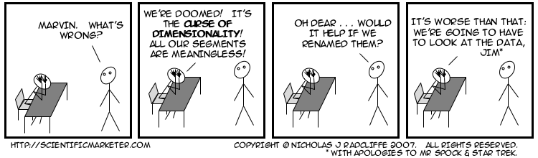

Slide 9
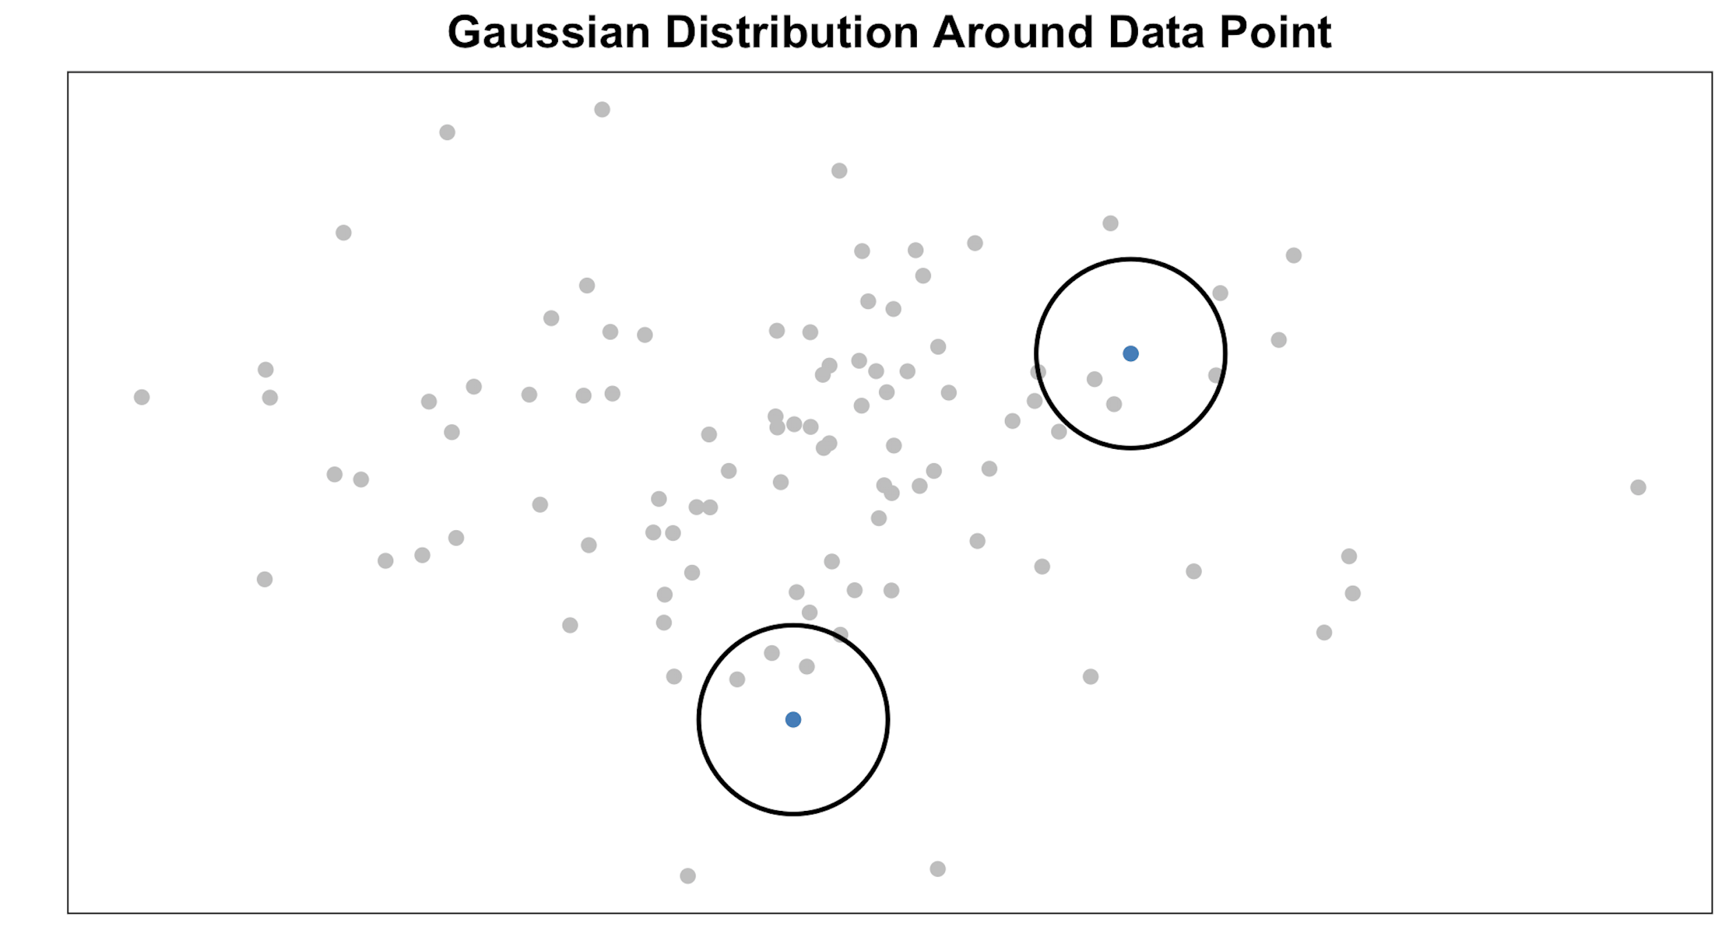
t-SNE
Es una técnica no supervisada y no lineal para la reducción de dimensionalidad.
Se calcula la probabilidad de similitud de los puntos
En un espacio de alta dimensionalidad
En un espacio de poca dimensionalidad correspondiente.
La probabilidad de similitud se calcula como la probabilidad condicional de que un punto A escoja un punto B como vecino si los vecinos fueran tomados en proporción a su probabilidad de densidad bajo una distribución normal Gaussiana centrada en A.

Slide 10
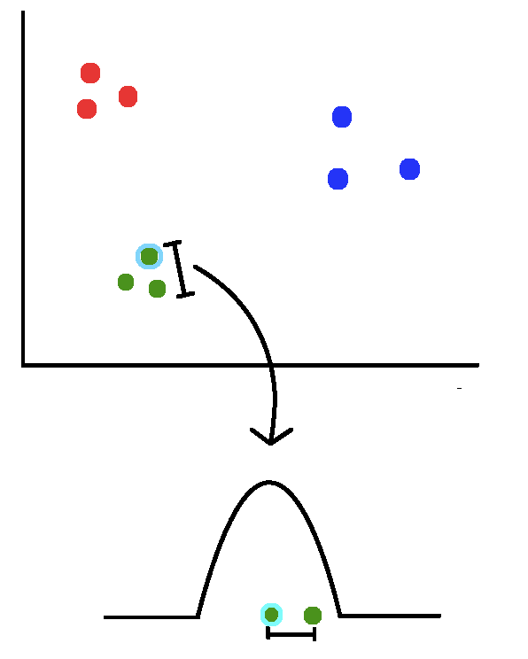
t-SNE
Es una técnica no supervisada y no lineal para la reducción de dimensionalidad.
Se calcula la probabilidad de similitud de los puntos
En un espacio de alta dimensionalidad
En un espacio de poca dimensionalidad correspondiente.
La probabilidad de similitud se calcula como la probabilidad condicional de que un punto A escoja un punto B como vecino si los vecinos fueran tomados en proporción a su probabilidad de densidad bajo una distribución normal Gaussiana centrada en A.

Slide 11
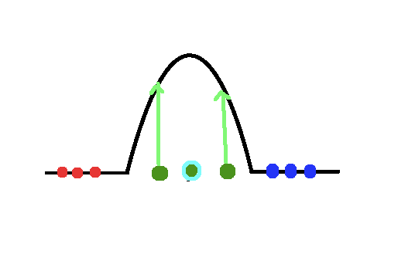
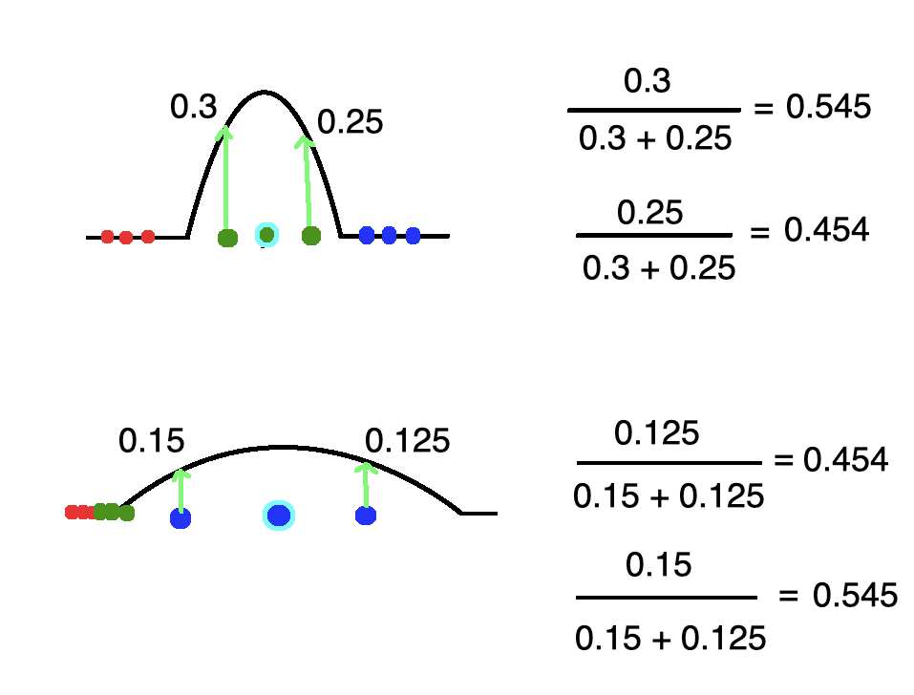
t-SNE
Es una técnica no supervisada y no lineal para la reducción de dimensionalidad.
Se calcula la probabilidad de similitud de los puntos
En un espacio de alta dimensionalidad
En un espacio de poca dimensionalidad correspondiente.
La probabilidad de similitud se calcula como la probabilidad condicional de que un punto A escoja un punto B como vecino si los vecinos fueran tomados en proporción a su probabilidad de densidad bajo una distribución normal Gaussiana centrada en A.

Slide 12
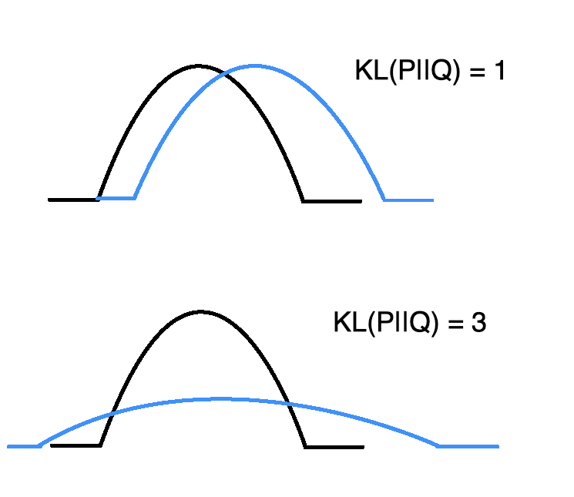
t-SNE
Se intenta minimizar la diferencia entre la probabilidades condicionales (o similitudes) entre los espacios de muchas y pocas dimensiones.
Para medir la minimización de la suma de las diferencias de las probabilidades condicionales se minimiza la suma de la divergencia de Kullback-Leibler sobre todos los puntos utilizando el método de gradiente descendente.
La divergencia de Kullback-Leibler o la “divergencia KL” es una medida de cómo una distribución de probabilidad diverge de una segunda.

Slide 13
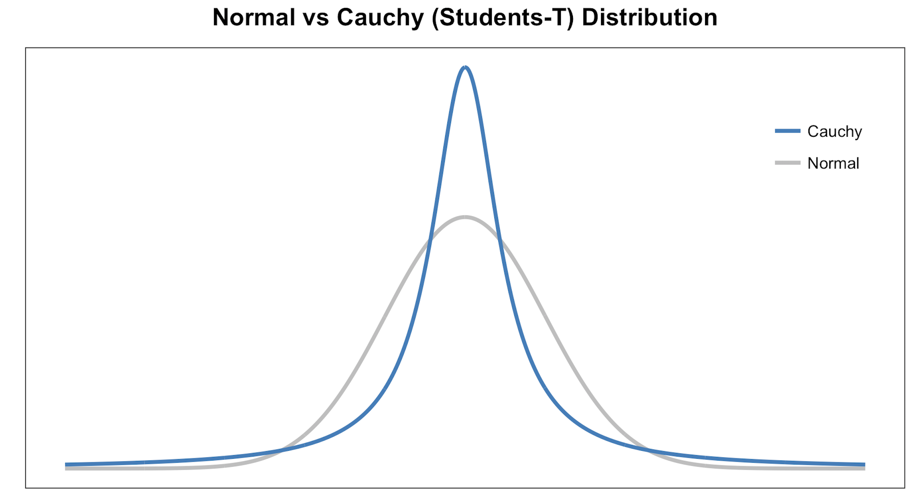
t-SNE
Se intenta minimizar la diferencia entre la probabilidades condicionales (o similitudes) entre los espacios de muchas y pocas dimensiones.
Para medir la minimización de la suma de las diferencias de las probabilidades condicionales se minimiza la suma de la divergencia de Kullback-Leibler sobre todos los puntos utilizando el método de gradiente descendente.
La divergencia de Kullback-Leibler o la “divergencia KL” es una medida de cómo una distribución de probabilidad diverge de una segunda.
La distribución de Cauchy es una distribución que no tiene valor esperado, varianza o momentos definidos.

Slide 14
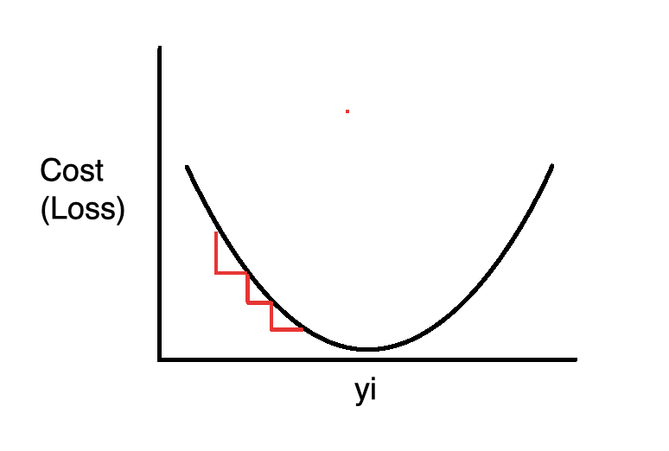
t-SNE
Se intenta minimizar la diferencia entre la probabilidades condicionales (o similitudes) entre los espacios de muchas y pocas dimensiones.
Para medir la minimización de la suma de las diferencias de las probabilidades condicionales se minimiza la suma de la divergencia de Kullback-Leibler sobre todos los puntos utilizando el método de gradiente descendente.
La divergencia de Kullback-Leibler o la “divergencia KL” es una medida de cómo una distribución de probabilidad diverge de una segunda.

Slide 15
t-SNE en términos simples
Minimiza la divergencia entre dos distribuciones.
La primera distribución corresponde a la entrada.
La segunda distribución corresponde a un posible espacio de salida que se va ajustando.
Calcula una medida de similitud entre pares de instancias en el espacio dimensional alto y en el espacio dimensional bajo, basado en sus características (dimensiones) e intenta optimizar estas dos medidas de similitud utilizando una función de costo.

Slide 16
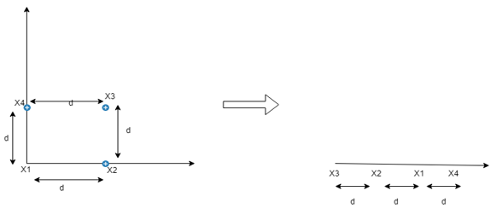
Problema de amontonamiento
(Crowding Problem)
A veces es imposible preservar la distancia de elementos entre dimensiones. Se sobreponen si los proyectamos.
Supongamos cuatro puntos que están a una unidad de distancia entre sí en secuencia.
t-SNE lo proyecta en baja dimensión (2-D a 1-D), la distancia entre X3 y X4 se convierte en 4 unidades, mientras que el original era una unidad.
La distribución t se usa principalmente para resolver este problema.

Slide 17
Parámetros
Los dos más importantes son:
Perplejidad: Número de puntos cuyas distancias quiero preservar en el espacio de baja dimensión.
Tamaño del paso: básicamente es el número de iteraciones. En cada iteración, trata de alcanzar una mejor solución.
Consideraciones:
Elegir varios valores de perplejidad múltiple donde perplejidad < número de puntos de datos.
Ejecutar el algoritmo con diferentes valores de parámetros hasta encontrar una figura estable.
https://distill.pub/2016/misread-tsne/?source=post_page-----48fb23d1bafd----------------------

Slide 18
Implementaciones
“You are free to use, modify, or redistribute this software in any way you want, but only for non-commercial purposes. The use of the software is at your own risk; the authors are not responsible for any damage as a result from errors in the software.”
https://lvdmaaten.github.io/tsne/#implementations

Slide 19

Implementaciones
Matlab implementation (user guide) All platforms
CUDA implementation (by David, Roshan, and Forrest; see paper) All platforms
Python implementation All platforms
Go implementation (by Daniel Salvadori) All platforms
Torch implementation All platforms
Julia implementation (by Leif Jonsson) All platforms
Java implementation (by Leif Jonsson) All platforms
R implementation (by Justin) All platforms
JavaScript implementation (by Andrej; online demonstration) All platforms
Parametric t-SNE (outdated; see here) All platforms
Barnes-Hut t-SNE (C++, Matlab, Python, Torch, and R wrappers; see here) All platforms
MNIST Dataset Matlab file

Slide 20
Ejemplo
Aquí es donde abro un notebook y en 30 segundos lo revisamos rápido, ¿listxs?

Slide 21
Referencias
https://lvdmaaten.github.io/tsne/
https://www.datacamp.com/community/tutorials/introduction-t-sne
https://towardsdatascience.com/t-sne-python-example-1ded9953f26
https://towardsdatascience.com/an-introduction-to-t-sne-with-python-example-5a3a293108d1
https://medium.com/@ranasinghiitkgp/t-sne-visualization-of-high-dimension-mnist-dataset-48fb23d1bafd
https://distill.pub/2016/misread-tsne/?source=post_page-----48fb23d1bafd----------------------

Slide 22
Aguilar Enriquez Paul Sebastian
Universidad Nacional Autónoma de México
Facultad de Ingeniería
Reconocimiento de Patrones
2020-1

